Slide 1
السلام عليكم ورحمة الله وبركاته

Slide 2
التعريف
الصف : التاسع من الداخل
عبد العليم بن شمس الحق
المادة : اللغة العربية الاتصالية
محاضر اللغة العربية
الوحدة : الرابعة
فتاري فاضل مدرسة، سفاهر، نوغاؤن
الدرس : الأول
رقم الجوال : 01749-94 44 18
الوقت : 40 دقيقة
العنوان الالكتروني :
التاريخ : 06/09/2020م
infoabdulalim@gmail.co

Slide 3
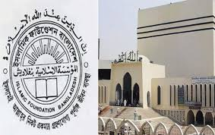
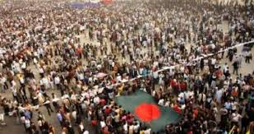
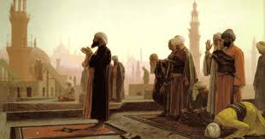
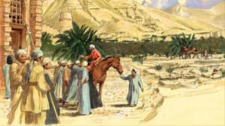
ماذا فهمتم من الصور التالية ؟
فهمتم أننا اليوم سنتكلم عن كيفية وصول الإسلام إلى بنغلاديش بيد تجار العرب بذكر النسمة فيها

Slide 4
النـــتــائج مـــــن الدرس
الطلاب بعد نهاية هذا الدرس ....
0
يبين وجه تسمية الدرس مع ذكر خلاصتها؛
1
يستطيع قراءة العبارات على النطق الصحيح بالترجمة؛
2
يتعلم معاني الكلمات الجديدة مع تكوين الجمل المفيدة؛
3
يستطيع تصحيح العبارات واملاء الفراغات والجمع من المفرد.
4

Slide 5
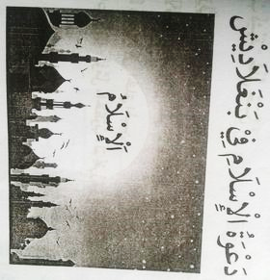
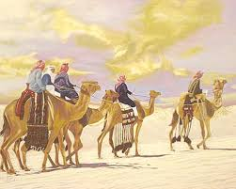
إعلان درس اليوم

Slide 6
خلاصة الدرس مع ذكر وجه التسمية
وجه التسمية: إن الدين عند الإسلام. الذي وصل إلى بنغلاديش بتجار العرب، في هذه المقالة ذكر تاريخ دخول الإسلام في بنغلاديش ودعوة الأولياء فيها، وعن تأسيس المساجد والمدارس والمعاهد الدينية فيها. فسميت المقالة بـ " دعوة الإسلام في بنغلاديش".
Obwخلاصة الدرس: عدد سكان بنغلاديش حوالي مائة وستون مليوناً نسمةً، وعدد سكان المسلمين فيها حوالي مائة وخمسة وثلاثون مليوناً فنسبة المسلمين 85 في المائة. ووصل الإسلام فيها بعد البعثة النبوية بحوالي مائة ونصف بأيدي تجار العرب ووانتشروه فيها بأخلاقهم الجميلة ومعاملاتهم الحسنة. ودخلت بنغلاديش تحت أيدي الحكومة الإسلامية سنة 1201م بأيدي اختيار الدين بن محمد بختيار الخلجي. انتشر الإسلام فيها بدعوة الأولياء الكاملين والمرشدين كشاه جلال اليماني وخان جهان علي وكرامت علي جونفوري ونثار الدين وغيرهم رحمهم الله. أسست فيها مساجد كثيرة ومن أشهرها مسجد البيت المكرم، ومسجد تارا ومسجد خان جهان علي والمسجد الجامع الشاهي بشيتاغونغ وأسست المدارس الإسلامية لنشر تعليم الإسلام وثقافته، والبنغالة لغة رئيسية فيها واللغة الثانية هي اللغة العربية والإنجليزية.

Slide 7
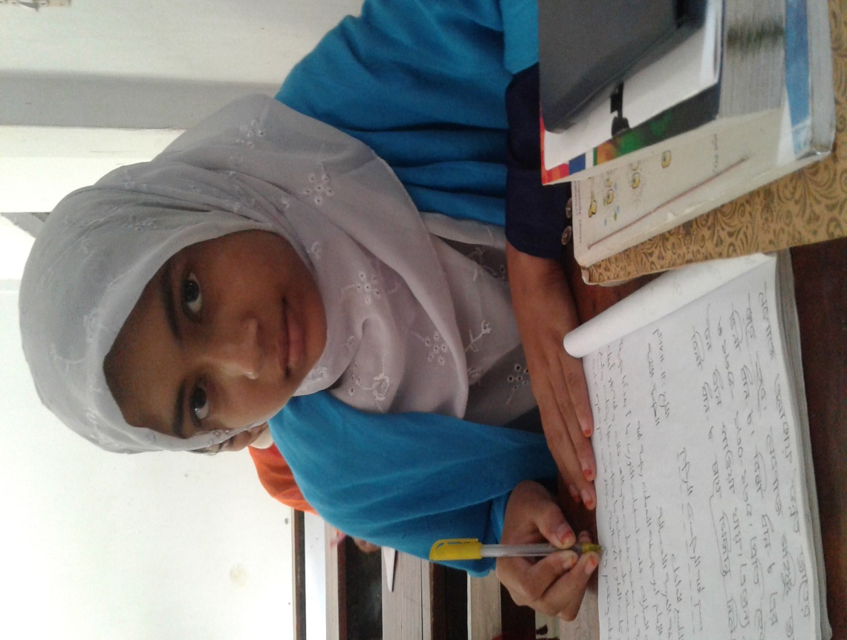
العمل الوحدي
الوقت
اكتب خلاصة القصيدة مع ذكر وجه التسمية باختصار.
سبع دقائق

Slide 8
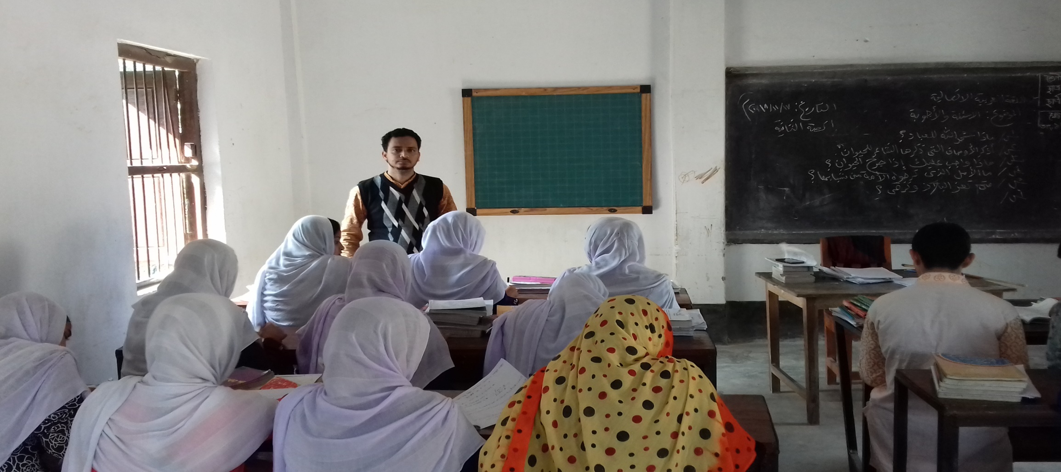
القراءة الصوتية

Slide 9
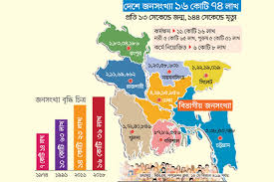
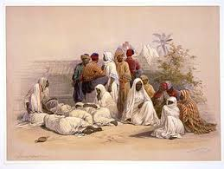
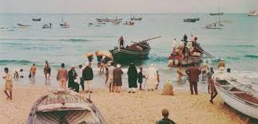
عدد السكان في بنغلاديش حوالي مائة وستون مليوناً نسمةً. وعدد سكان المسلمين في بنغلاديش حوالي مائة وخمسة وثلاثين مليون، فنسبة المسلمين 85% )خمسة وثمانين بالمائة( بالنسبة إلى عدد السكان كلهم. وقد وصل الإسلام إلى البنغال بعد البعثة النبوية بحوالي قرن...
ونصف قرن. وكان تجار العرب قد نقلوا التعاليم الإسلامية إلى المناطق الساحلية لها. وكان التجار المسلمون قد جذبوا المحليين إلى الإسلام بفضل أخلاقهم الجميلة ومعاملتهم الحسنة، وبدأ الناس يدخلون في الإسلام بدعوتهم إليه. امتد منها الإسلام شيئاً فشيئاً إلى المناطق الآخرى...

Slide 10
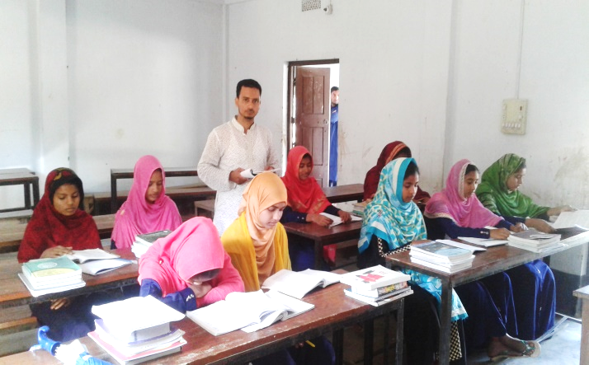
الدرس المثالي

Slide 11
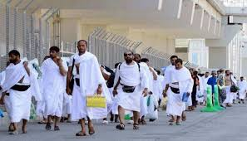
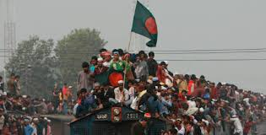
تعالوا نتعلم الآن معاني الكلمات الصعبة مع تكوين الجمل في الدرس
قرن
وصل
نسمة
دعوة
دهر
بلغ
إنسان
نداء
التكنولوجي من أكبر اختراع القرن الحالي
وصل الحجاج إلى البلاد بسلامة
يزيد نسمة بنغلاديش شيئا فشيئا
الدعوة إلى الله من أفضل الأعمال

Slide 12
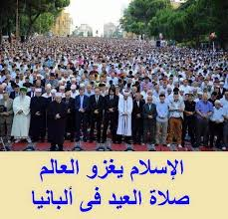
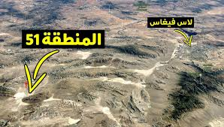
هلموا نتعلم الآن معاني الكلمات الصعبة مع تكوين الجمل في الدرس
امتد
جذب
منطقة
بعثة
انتشر
سحب / مد
محافظة
هيئة تُرسَل في عمل مُعيَّن مُؤَقت
امتد الإسلام في بنغلاديش بيد تجار العرب
جذب الإسلام الإنسان إلى دخولهم في الإسلام
أسكن في منطقة نوغاون
دخل الناس في الإسلام بعد بعثة الرسول

Slide 13
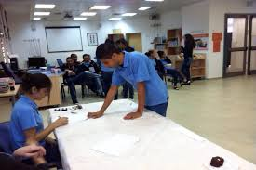
العمل في أزواج
الوقت
اكتب معاني المفردات الآتية باللغة العربية ثم كونها جملة مفيدة من عندك:
دعوة – نسمة – قرن –
بعثة – منظقة – جذب
خمس دقائق

Slide 14
املأ الفراغات في الجملة بكلمة مناسبة من عندك
في بنغلاديش
1. عدد السكان .... حوالي مائة وستون مليوناً نسمةً
المسلمين
2. وعدد سكان .... في بنغلاديش حوالي مائة وخمسة وثلاثين مليون
السكان
3. فنسبة المسلمين 85% بالنسبة إلى عدد .... كلهم.
إلى البنغال
4. وقد وصل الإسلام .... بعد البعثة النبوية بحوالي قرن ونصف قرن
وكان تجار العرب
5. .... قد نقلوا التعاليم الإسلامية إلى المناطق الساحلية لها
أخلاقهم الجميلة ومعاملتهم الحسنة
6. وكان التجار المسلمون قد جذبوا المحليين إلى الإسلام بفضل ...

Slide 15
كتابة الصحيح أو الخطأ مع تصحيح الخطأ في الجمل التالية من النص
والصحيح: عدد السكان في بنغلاديش حوالي مائة وستون ميلوناً نسمة.
خطأ
1. عدد السكان في بنغلاديش حوالي مائة وسبعون ميلوناً نسمة.
وقد وصل الإسلام إلى الننغال بعد البعثة النبوية بحوالي قرن ونصف قرن.
صحيح
2. وقد وصل الإسلام إلى الننغال بعد البعثة النبوية بحوالي قرن ونصف قرن.
والصحيح: وكان تجار العرب قد نقلوا التعاليم الإسلامية إلى المناطق الساحلية لها
خطأ
3. وكان تجار الهند قد نقلوا التعاليم الإسلامية إلى المناطق الساحلية لها.
وكان تجار المسلمون قد جذبوا المحليين إلى الإسلام بفضل أخلاقهم الجميلة.
صحيح
4. وكان تجار المسلمون قد جذبوا المحليين إلى الإسلام بفضل أخلاقهم الجميلة.
والصحيح: امتد منها الإسلام شيئاً فشيئاً إلى المناطق الأخرى.
خطأ
5. ولكن ما امتد الإسلام منها إلى المناطق الآخرى.

Slide 16
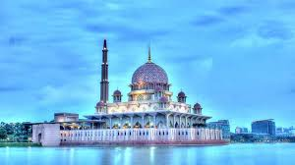
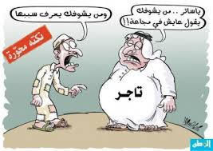
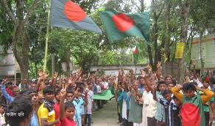
تحويل الكلمات التالية من المفرد إلى الجمع من النص
المسجد
التاجر
خلق
الساكن
المساجد
التجار
أخلاق
السكان

Slide 17
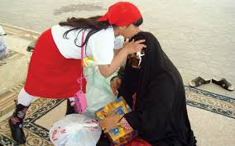
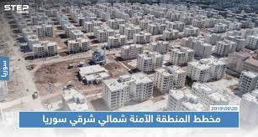
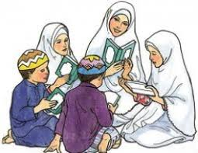
تحويل الكلمات التالية من المفرد إلى الجمع من النص
معاملة
منطقة
قرن
التعليم
معاملات
مناطق
قرون
التعاليم

Slide 18
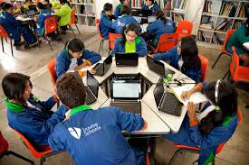
العمل الجماعي
الوقت
خمس دقائق

Slide 19
$$×$$
$$×$$
باكستان
$$√$$
بنغلاديش
الهند
-1عدد السكان في .... حوالي مائة وستون مليونا نسمة.
$$×$$
$$×$$
$$√$$
-2نسبة المسلمين .... بالنسبة إلى عدد السكان كلها.
85%
75%
95%
$$×$$
$$×$$
كلاهما صحيح
خطأ
$$√$$
صحيح
-3وقد وصل الإسلام إلى البنغال بعد البعثة النبوية بحوالي قرن ونصف قرن.
$$×$$
$$×$$
الحسنة
القبيحة
السيئة
$$√$$
-4وكان تجار العرب قد جذبوا المحليين إلى الإسلام بفضل أخلاقهم ....
$$×$$
$$×$$
كلاهما صحيح
$$√$$
صحيح
خطأ
-5التاجر الصادق مع الصديقين والشهداء والصالحين
$$×$$
$$×$$
السوق
$$√$$
السكان
الساكين
-6ما جمع الساكن ؟

Slide 20
التقييم
1. كم عدد سكان المسلمين في بنغلاديش ؟ وما هي نسبتهم المائوية فيها ؟
2. متى وصل الإسلام إلى بلادنا بنغلاديش ؟
3. من الذين نقلوا الإسلام إلى بنغلاديش ؟ وكيف ؟
4. كيف امتد الإسلام في بنغلاديش ؟
5. كيف كانت الأخلاق لتجار العرب ؟
6. في أي منطقة بدأ تجار العرب بعمل الدعوة في بنغلاديش ؟

Slide 21
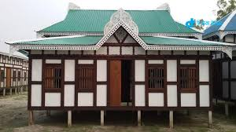
الواجب المنزلي
اكتب فقرة مختصرة باللغة العربية عن قصة دخول الإسلام إلى بنغلاديش.

Slide 22
مع السلامة أيها الأحباب

